Slide 1
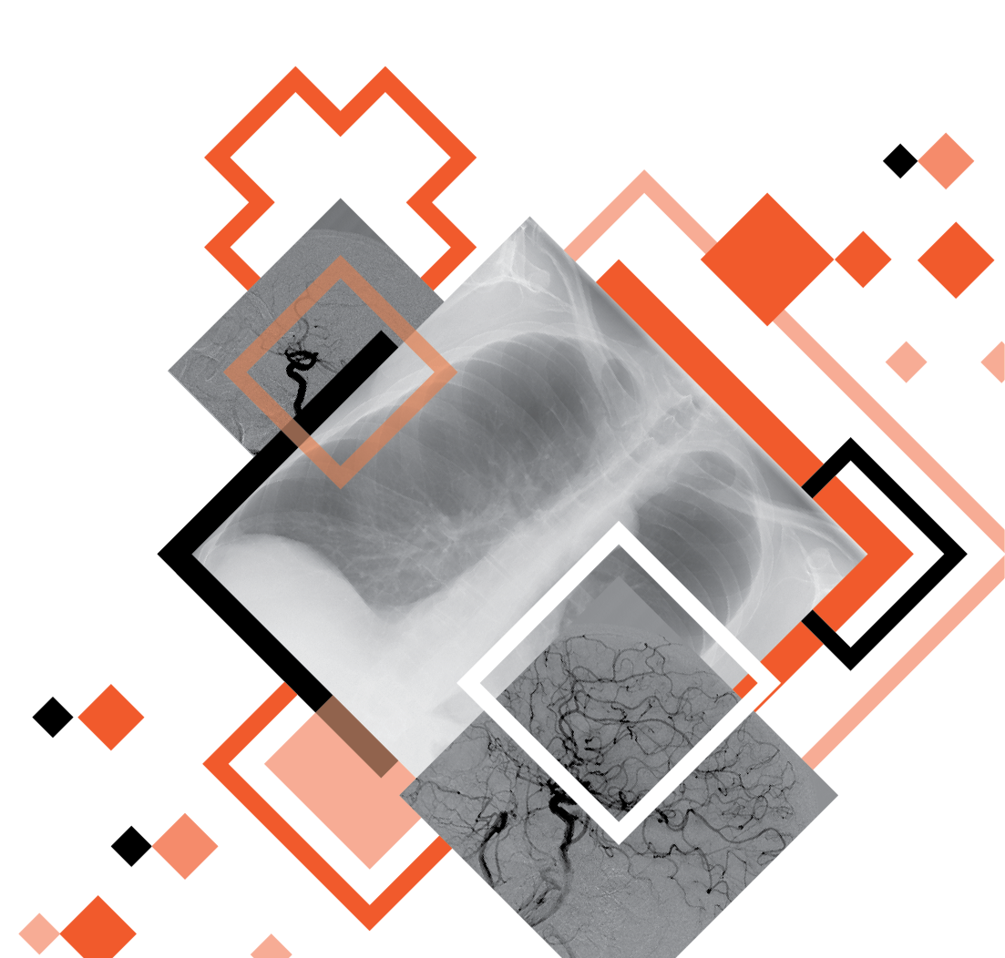
НОВЫЙ УРОВЕНЬ ЛУЧЕВОЙ ДИАГНОСТИКИ
ИТ-решения, меняющие все
ООО «РТК Радиология», 2023
Notes:
Добрый день уважаемые коллеги! Меня зовут Виктор Киселев, операционный директор ООО «РТК Радиология». Благодарю за возможность выступить сегодня на этом замечательном мероприятии.

Slide 2
Ключевые проблемы отрасли
Новый уровень лучевой диагностики. ИТ-решения, меняющие все
2
Кадровый дефицит Дефицит квалифицированных медицинских кадров для удовлетворение постоянно растущего спроса на проведение инструментальных исследований с применением методов лучевой диагностики
Вопросы в управлении Имеющиеся ресурсы (технические и кадровые) служб лучевой диагностики не задействованы на полную мощность
Очереди - длительное ожидание возможности попасть на исследование - длительное ожидание результатов
Низкое качество - ошибки при проведении исследований лаборантами - ошибки при подготовке заключений (пропуск патологий, ложно-положительные/отрицательные результаты исследований)
НОВЫЙ УРОВЕНЬ ЛУЧЕВОЙ ДИАГНОСТИКИ
ИТ-решения, меняющие все
ООО «РТК Радиология», 2023
Отрицательное влияние на ключевые показатели - ранней выявляемости заболеваний - смертности - удовлетворенности пациентов
:(

Slide 3
Точки роста эффективности
Новый уровень лучевой диагностики. ИТ-решения, меняющие все
3
Переход в «цифру» объединение в единую цифровую экосистему всех технических и кадровых ресурсов
Централизация организация центров удаленного первичного и вторичного чтения исследований, в том числе распределенных
Маршрутизация управление потоками пациентов на основе данных, с учетом характера и тяжести патологий
Аутсорсинг кадровых ресурсов и услуг
Применение решений на основе технологий ИИ для снижения рутинной нагрузки на медицинский персонал и повышения качества выполняемых исследований

Slide 4
Решение
Новый уровень лучевой диагностики. ИТ-решения, меняющие все
4
Единая Рентгенологическая Информационная Система
ЕДИНАЯ ПЛАТФОРМА ЕРИС
Управление
Инфраструктура
Безопасность
Медицина
ЕДИНАЯ ПЛАТФОРМА ЕРИС

Slide 5
Инфраструктура
Новый уровень лучевой диагностики. ИТ-решения, меняющие все
5
Подключение диагностического оборудования
Централизованное хранение медицинских изображений Центральный архив медицинских изображений
Гарантированная доставка изображений
Оптимальное использование каналов связи
Долгосрочное хранение данных
Безопасность
ЕДИНАЯ ПЛАТФОРМА ЕРИС

Slide 6
Подключение оборудования
Новый уровень лучевой диагностики. ИТ-решения, меняющие все
6
Сотни производителей…
Тысячи моделей…
Безопасность
Стандартного способа подключения медоборудования - не существует!
Десятки тысяч вариантов конфигураций…
ЕДИНАЯ ПЛАТФОРМА ЕРИС

Slide 7
Наш опыт
Новый уровень лучевой диагностики. ИТ-решения, меняющие все
7
>12 лет
Опыта подключения
>100 производителей
медицинского оборудования
Безопасность
>10 000 ед. оборудования подключено
ЕДИНАЯ ПЛАТФОРМА ЕРИС

Slide 8
Команда
Новый уровень лучевой диагностики. ИТ-решения, меняющие все
8
>50 чел.
высококвалифицированных инженеров по всей РФ
Безопасность
Высокая квалификация инженеров
Наши инженеры обладают глубокими познаниями в области:
сетевых протоколов,
функционирования медицинских аппаратов,
работы протокола DICOM в части транспорта,
работы PACS-серверов,
работы различных ОС на уровне администратора и др.
ЕДИНАЯ ПЛАТФОРМА ЕРИС

Slide 9
Подключим все, что можно подключить
Новый уровень лучевой диагностики. ИТ-решения, меняющие все
9
Оперативно проведем обследование
Очно или дистанционно, с полным отчетом, о том какое оборудование возможно подключить, а какое нет и почему
за 1 день
В среднем подключаем 1 подразделение мед.организации (зависит от количества оборудования и др. факторов)
Безопасность
Любые модальности
КТ, МРТ, ММГ, РГ, АНГ, УЗИ, ЭКГ и т.д.
Выстраиваем правильные коммуникации
Медтехники и ИТ-служба мед.организации, Инженеры ЗСПД, обслуживающие организации, производители медоборудования и др.
Любые конфигурации подключения
В сеть мед.организации
Напрямую в ЗСПД
Взаимодействие через локальный PACS-сервер (передача сведений) … и др.
Проведем детальный инструктаж персонала по работе с системой (ИТ и врачи)
ЕДИНАЯ ПЛАТФОРМА ЕРИС

Slide 10
Новый уровень лучевой диагностики. ИТ-решения, меняющие все
10
Центральный архив медицинских изображений Хранилище данных PACS
∞_{Гб}
S3_{ready}
Pro_{Admin}
_{Пользователей}
Поддержка технологии объектного хранения S3
Широкие возможности администрирования
Нет ограничений по объему хранимой информации* и числу пользователей
ЕДИНАЯ ПЛАТФОРМА ЕРИС
* ограничивается только возможностями ИТ-инфраструктуры Заказчика

Slide 11
Новый уровень лучевой диагностики. ИТ-решения, меняющие все
11
Легкая интеграция в любую ИТ-экосистему
Вендоронезависимость
Поддержка всех основных стандартов индустрии (DICOM, FHIR и т.д.)
Подключение
любых модальностей (КТ, МРТ и др.)
внешних PACS
внешних рабочих станций Врача
Сache/Proxy
Работа в режимах промежуточного хранения и/или передачи
ЕДИНАЯ ПЛАТФОРМА ЕРИС

Slide 12
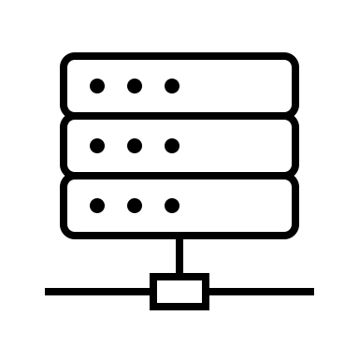
Гарантированная доставка изображений
Новый уровень лучевой диагностики. ИТ-решения, меняющие все
12
Медицинская организация
ЦОД
Диагностическое оборудование
DIGIPAX.Proxy
Центральный архив медицинских изображений
DIGIPAX.Proxy – программно-аппаратный комплекс:
Устанавливается в локальной сети медицинской организации минимальная вероятность сбоя при получении изображения с диагностического оборудования
Обеспечивает временное хранение изображений а также быстрый доступ для просмотра и анализа внутри медицинской организации
Совершает множество попыток отправки данных, до 100% успешной загрузки
ЕДИНАЯ ПЛАТФОРМА ЕРИС

Slide 13
Оптимальное использование каналов связи
Новый уровень лучевой диагностики. ИТ-решения, меняющие все
13
Отправка по расписанию в часы наименьшей нагрузки
Многоканальная передача передача в несколько потоков с использованием всех имеющихся каналов связи
Сжатие при передаче изображений без потери диагностического качества, минимизирует неэффективную нагрузку на каналы связи
Исследование
Исследование
Исследование (сжатое)
Канал передачи данных
ЕДИНАЯ ПЛАТФОРМА ЕРИС
Центральный архив медицинских изображений

Slide 14
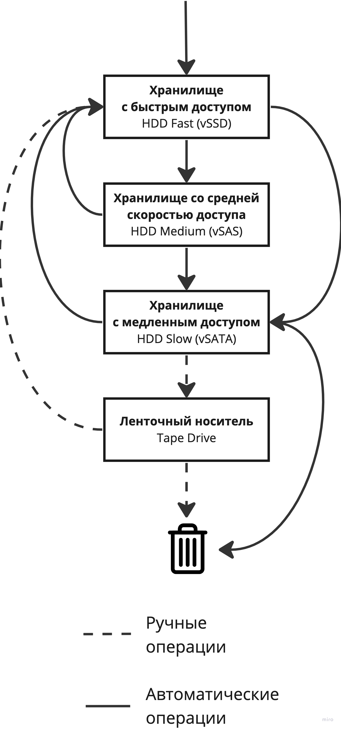
Новый уровень лучевой диагностики. ИТ-решения, меняющие все
14
Организация долгосрочного хранения данных
Храните в х1,5 раза больше данных на тех же мощностях
Все равно не помещается? Переносите на «ленту»
ЕРИС поддержит любую схему:
Гибкая настройка правил архивирования по срокам хранения, видам исследований, наличию/отсутствию выявленных патологий и др.
Архивирование и восстановление без потери диагностического качества медицинских изображений
Восстановление из долгосрочного архива только необходимых исследований
Оптимизируйте трудовые и финансовые затраты на хранение медицинских изображений и соблюдение требований регулятора по длительности хранения информации
ЕДИНАЯ ПЛАТФОРМА ЕРИС

Slide 15
Безопасность
Новый уровень лучевой диагностики. ИТ-решения, меняющие все
15
Защита передаваемых данных анонимизация и деидентификация траффика
Ролевая модель доступа к данным доступ пользователей к данным согласно их роли/должности/уровню полномочий
Отсутствие ограничений по использованию любых внешних инструментов защиты информации
ЕДИНАЯ ПЛАТФОРМА ЕРИС

Slide 16
Защита передаваемых данных
Новый уровень лучевой диагностики. ИТ-решения, меняющие все
16
Анонимизация
раздельная передача изображений и персональных данных
Деидентификация
раздельная передача изображений и идентификационных сведений
ЕДИНАЯ ПЛАТФОРМА ЕРИС

Slide 17
Ролевая модель доступа к данным мощный инструмент для защиты хранимой информации
Новый уровень лучевой диагностики. ИТ-решения, меняющие все
17
Настраиваемый доступ к хранимой информации в соответствии с ролями пользователей, их должностями и уровнем полномочий
Возможность быстрой адаптации модели доступа к изменениям в медицинской организации
ЕДИНАЯ ПЛАТФОРМА ЕРИС

Slide 18
Медицина
Новый уровень лучевой диагностики. ИТ-решения, меняющие все
18
Инструменты просмотра и анализа медицинских изображений базовый и экспертный уровень
Удаленный анализ и «второе» мнение врачу не нужно быть возле аппарата, а при необходимости можно направить исследование на консультацию эксперту
СППВР на базе технологий ИИ и компьютерного зрения для различных нозологий
ЕДИНАЯ ПЛАТФОРМА ЕРИС

Slide 19
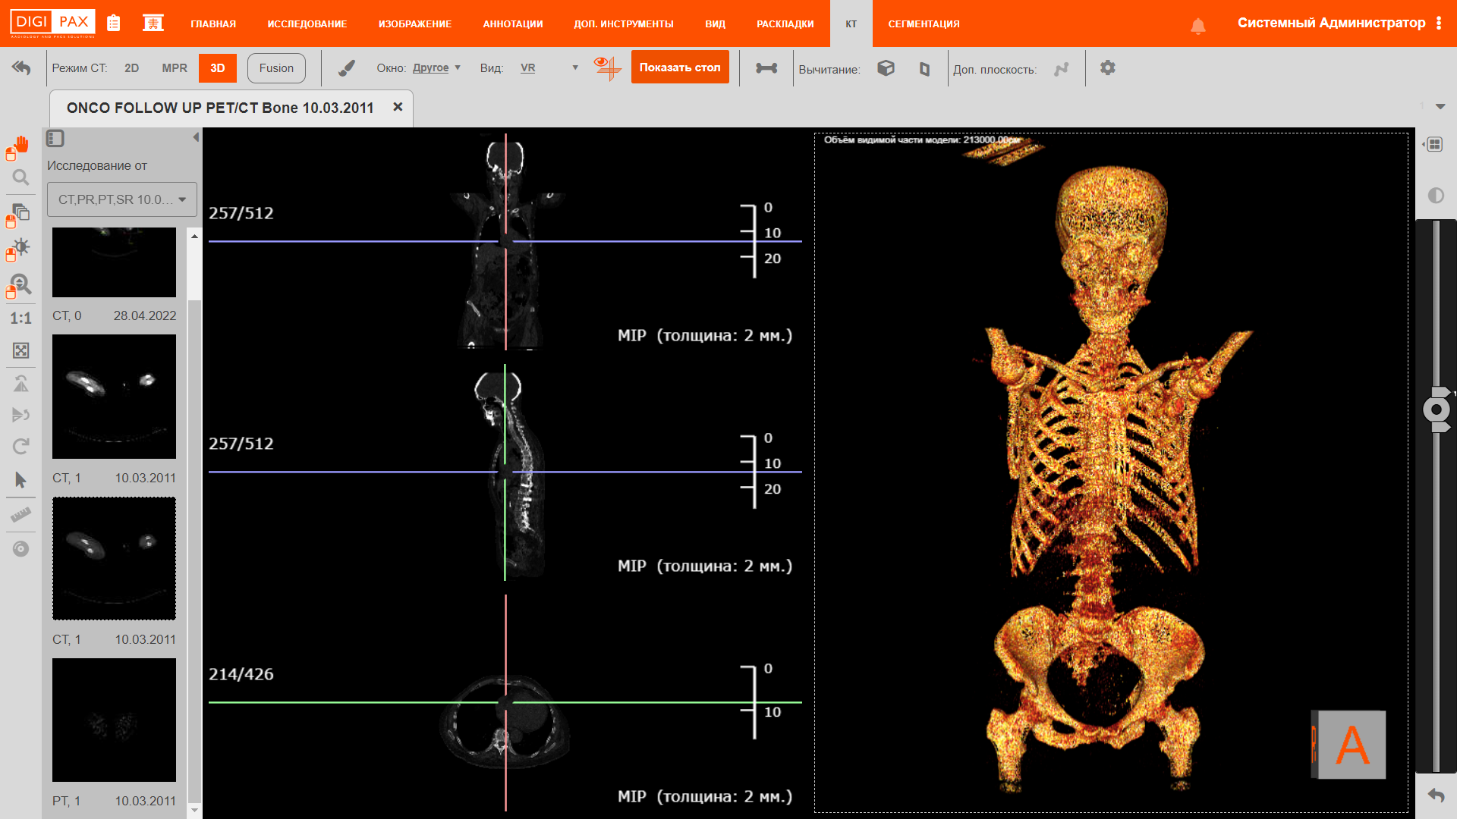
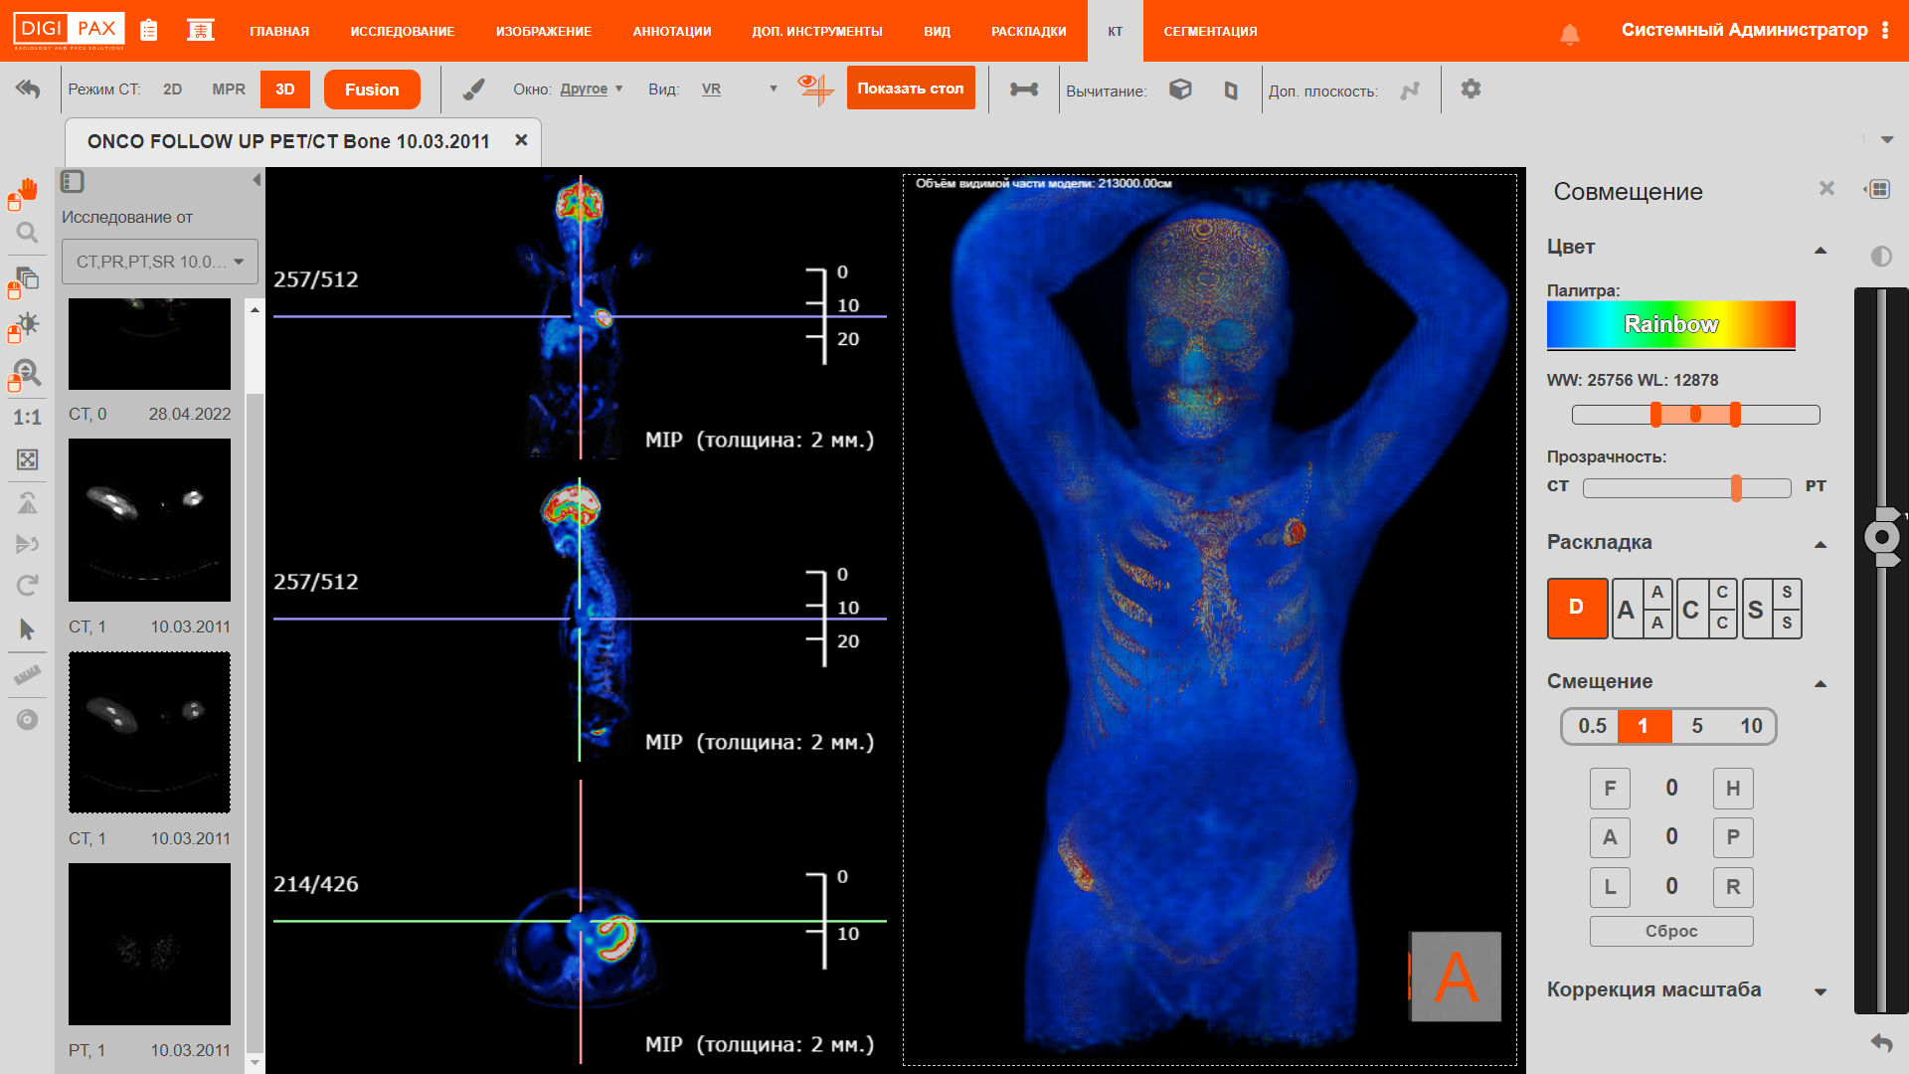
Подсистема анализа изображений
Новый уровень лучевой диагностики. ИТ-решения, меняющие все
19
Работает в обычном Интернет-браузере не требует администрирования или установки дополнительного ПО
Множество специализированных инструментов и режимов для просмотра изображений различных модальностей и выполнения необходимых измерений
Не зависит от производителя оборудования возможен просмотр любых изображений сохраненных в отраслевом стандарте DICOM
ЕДИНАЯ ПЛАТФОРМА ЕРИС

Slide 20
Новый уровень лучевой диагностики. ИТ-решения, меняющие все
20
Локальная обработка изображений на АРМ пользователя
Скорость
обработки
X3-20
раза быстрее*
Загрузка изображения с сервера на АРМ пользователя
Выполнение действия с изображением например, переключение между срезами или поворот/изменение масштаба изображения
Выполнение вычислений на АРМ пользователя
Не зависит от скорости каналов связи
Работает в браузере и не требует администрирования или установки дополнительного ПО
Визуализация результата расчета на АРМ пользователя
* В зависимости от вычислительных возможностей АРМ пользователей
Эффект
↗︎ Комфортность работы для врача | ↘︎ Сокращение времени на анализ исследования | ↘︎ Снижение нагрузки на ЦОД и каналы передачи данных
ЕДИНАЯ ПЛАТФОРМА ЕРИС
20

Slide 21
Новый уровень лучевой диагностики. ИТ-решения, меняющие все
21
СППВР на базе технологий ИИ и компьютерного зрения
Основные продукты
Перспективные разработки
2023
Модуль анализа маммографических исследований
Модуль анализа КТ легких
Пневмония
Онкология
Модуль эндопротезирования
подбор протеза коленного сустава
подбор протеза тазобедренного сустава
Модуль автоматического анализа ЭКГ
Модуль для анализа патологий легких и планирования оперативного вмешательства
Модуль для анализа и диагностики патологических образований предстательной железы
Модуль для анализа и дифференциальной диагностики рассеянного склероза
Модуль эндопротезирования
подбор протеза плечевого сустава
подбор протеза локтевого сустава
ЕДИНАЯ ПЛАТФОРМА ЕРИС

Slide 22
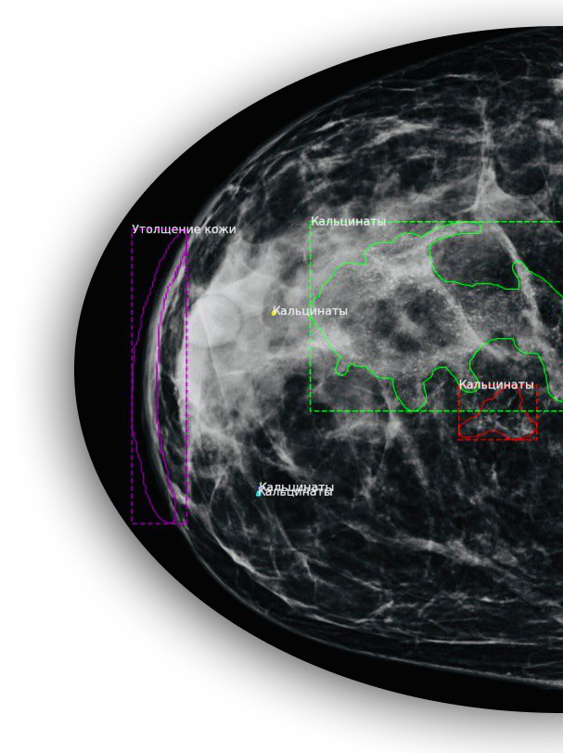
Модуль анализа маммографических исследований
Новый уровень лучевой диагностики. ИТ-решения, меняющие все
22
Классификация плотности молочной железы по ACR (A,B,C,D)
Определение параметров обнаруженных объектов:
локализация (левая/правая железа, квадрант)
размер (длина, ширина)
число в группе, площадь группы
Обнаружение объектов
Опухоли
Кисты
Аденомы
Липомы
Кальцинаты
Лимфатические узлы
Определение наличия сопутствующих признаков РМЖ:
утолщение кожи
втяжение соска
Классификация по BIRADS
Эффект
+30% Выявляемость на ранней стадии | х2 Быстрее первичный анализ исследования | х2,5 Быстрее заполнение протокола исследования
< 60 секунд_ | Время анализа одного исследования

Slide 23
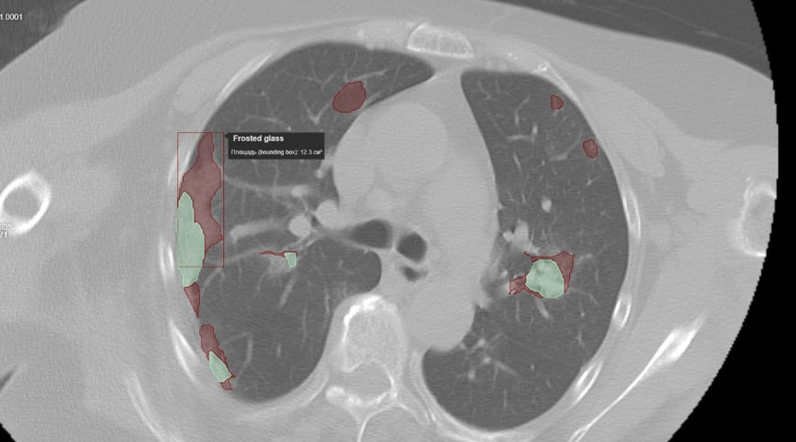
Модуль анализа КТ легких
Новый уровень лучевой диагностики. ИТ-решения, меняющие все
23
Определение признаков пневмонии в т.ч. Covid-19
Определение признаков ЗНО
Функциональные возможности:
Детекция очагов, количественный расчет и оценка риска злокачественности
Дифференцирование опухолевых процессов от участков неопухолевого генеза
Сегментация области легкого и области поражения для фокусировки внимания рентгенолога
Автоматическое определение диссеминированных процессов в легких
Определяемые признаки: Матовое стекло, Консолидация, Ретикулярные изменения, Булыжная мостовая, Плевральный выпот, Объём поражения тканей
Эффект
+20% Выявляемость на ранней стадии | х3 Быстрее первичный анализ исследования | х3 Быстрее заполнение протокола исследования | ↘︎ Случаев не корректного определения объема поражения | + Автоанализ любого КТ грудной клетки на патологии легких

Slide 24
Новый уровень лучевой диагностики. ИТ-решения, меняющие все
24
Модуль эндопротезирования
Модуль анализа ЭКГ
Ожидаемый эффект
Прикроватные ЭКГ
Аппараты ЭКГ бригад СМП
Централизованное хранение ЭКГ исследований с возможностью предоставления удаленного доступа
Просмотр и анализ исследований в веб-просмотровщике анализ изображений на сервере, отсутствие необходимости установки дополнительного оборудования и ПО
Контроль за проведением исследований и их расшифровки в РИС
Интеграция с МИС/РМИС хранение и передача данных в МИС/РМИС, включая формализованный протокол исследования
х10 раз Снижение затрат на термобумагу
Проприетарные форматы
?
?
Конвертер
форматов
Холтер-
мониторы
?
Носимые устройства
?
Профильная медицинская организация
Медицинская организация
х2,5 раза Сокращение времени на расшифровку
Dicom
Диагностическое оборудование
Диагностическое оборудование
Ссылка на исследование и протокол
Ссылка на исследование и протокол
Рабочие станции врачей
Локальный DICOM-сервер медицинской организации
Локальный DICOM-сервер медицинской организации
Рабочие станции врачей
ЦАМИ.
Архив ЭКГ
<1 дня Время от регистрации ЭКГ до внесения результатов в ЭМК пациента
Автоматический морфологический анализ ЭКГ
Идентификация и интерпретация всех уникальных комплексов QRS и PQRST Автоматическое измерение параметров зубцов (P,Q,R,S,T) и сегментов (ST, QT, PQ) Определение сердечного цикла и ЧСС Определение электрической оси и позиции сердца
Анализ и определение характера отклонений и патологий
Гипертрофии (предсердия, желудочки) Нарушения проводимости (блокады) Другие патологии Ишемические нарушения типы аритмии (тахикардия, брадикардия, экстрасистолия, пароксизмальные нарушения, мерцательная аритмия сердца)

Slide 25
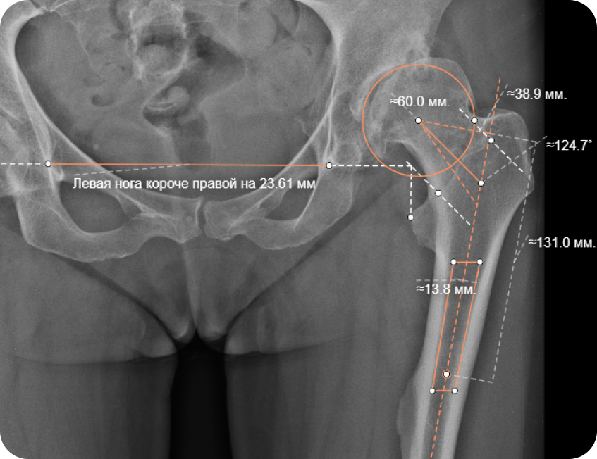
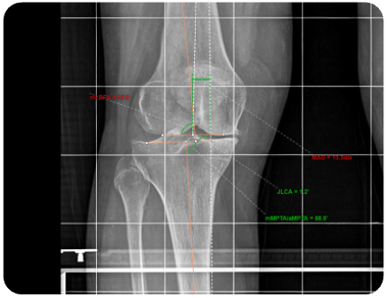
Новый уровень лучевой диагностики. ИТ-решения, меняющие все
25
Организация долгосрочного хранения
Модуль анализа ЭКГ
Модуль эндопротезирования
Разработано совместно
с РНИИТО им.Вредена
Ожидаемый эффект
Качественный и количественный анализ рентгеморфометрические измерения
Подбор эндопротеза тазобедренного и коленного суставов с помощью цифровых шаблонов
Оцифрованная библиотека шаблонов эндопротезов
Пополнение библиотеки по растровым и векторным шаблонам
Формирование специализированных протоколов с результатами подбора эндопротеза
Прикроватные ЭКГ
Аппараты ЭКГ бригад СМП
х10 раз Снижение затрат на термобумагу
Централизованное хранение ЭКГ исследований с возможностью предоставления удаленного доступа
Просмотр и анализ исследований в веб-просмотровщике анализ изображений на сервере, отсутствие необходимости установки дополнительного оборудования и ПО
Контроль за проведением исследований и их расшифровки в РИС
Интеграция с МИС/РМИС хранение и передача данных в МИС/РМИС, включая формализованный протокол исследования
Проприетарные форматы
?
?
Конвертер
форматов
Холтер-
мониторы
?
Носимые устройства
?
Профильная медицинская организация
Медицинская организация
Dicom
Диагностическое оборудование
Диагностическое оборудование
Тазобедренный сустав
Ссылка на исследование и протокол
Ссылка на исследование и протокол
Рабочие станции врачей
Локальный DICOM-сервер медицинской организации
Локальный DICOM-сервер медицинской организации
Рабочие станции врачей
ЦАМИ.
Архив ЭКГ
Коленный
сустав
х2,5 раза Сокращение времени на расшифровку
Ожидаемый эффект
Оцифровано
↘︎ Снижение нагрузки на врачей при планировании операций | ↘︎ Сокращение числа ревизионных (повторных) операций | ↘︎ Сокращение длительности операций по эндопротезированию
100+ Моделей эндопротезов | 7 Производителей в т.ч. Российские ТРЕК-Э, Композит, Эндосервис
Автоматический морфологический анализ ЭКГ
Идентификация и интерпретация всех уникальных комплексов QRS и PQRST Автоматическое измерение параметров зубцов (P,Q,R,S,T) и сегментов (ST, QT, PQ) Определение сердечного цикла и ЧСС Определение электрической оси и позиции сердца
<1 дня Время от регистрации ЭКГ до внесения результатов в ЭМК пациента
Анализ и определение характера отклонений и патологий
Гипертрофии (предсердия, желудочки) Нарушения проводимости (блокады) Другие патологии Ишемические нарушения типы аритмии (тахикардия, брадикардия, экстрасистолия, пароксизмальные нарушения, мерцательная аритмия сердца)

Slide 26
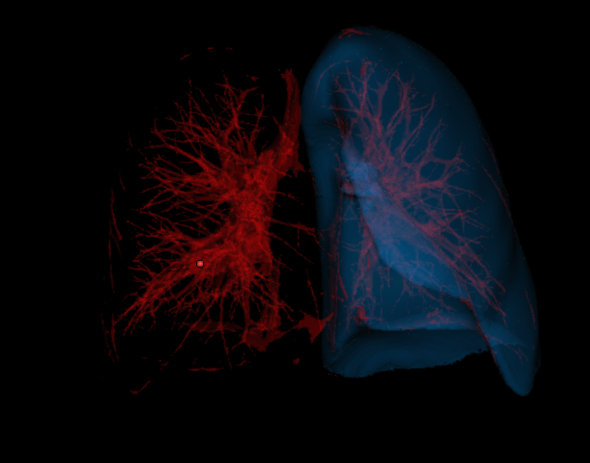
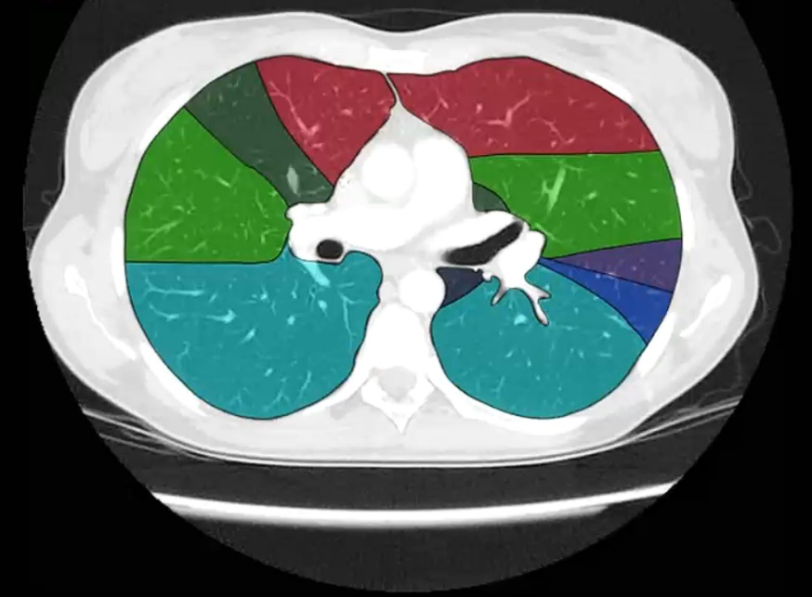
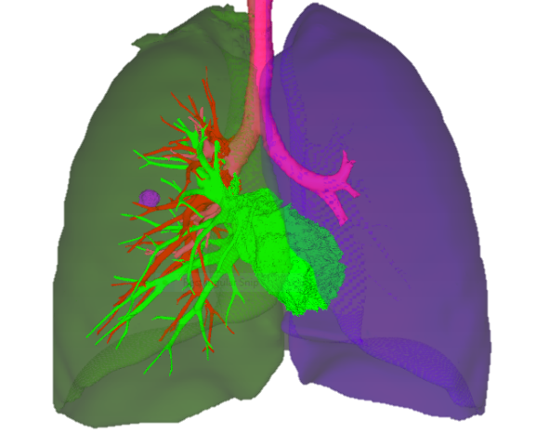
Модуль для анализа и диагностики патологических образований предстательной железы
Новый уровень лучевой диагностики. ИТ-решения, меняющие все
26
Модуль для анализа патологий легких и планирования оперативного вмешательства
Локальная обработка изображений на АРМ пользователя
Релиз в 2023
Сегментация целевых анатомических структур и объектов
Предоставление необходимых режимов визуализации изображений
Количественный анализ для оценки параметров планирования вмешательства
Определение объема вмешательства / планируемого объема резекции
Ожидаемый эффект
↗︎
Точность планирования
↘︎
Сокращение времени на подготовку операций
↗︎
Повышение качества жизни пациента после операции
Совместный проект с Институтом персонализированной онкологии научного центра мирового уровня "Цифровой биодизайн и персонализированное здравоохранение" Сеченовского Университета

Slide 27
Модуль для анализа и диагностики патологических образований предстательной железы
Новый уровень лучевой диагностики. ИТ-решения, меняющие все
27
Модуль для анализа и дифференциальной диагностики рассеянного склероза
Модуль для анализа патологий легких и планирования оперативного вмешательства
Релиз в 2023
Предобработка данных мпМРТ-исследования
Визуализация и управление отображением изображений
Автоматическая сегментация
Автоматические и ручные инструменты для качественного и количественного анализа
Стандартизация и формализация результатов по PI-RADS
Автоматическое формирование протокола исследования
Сегментация целевых анатомических структур и объектов
Предоставление необходимых режимов визуализации изображений
Количественный анализ для оценки параметров планирования вмешательства
Определение объема вмешательства / планируемого объема резекции
Ожидаемый эффект
↗︎
Точность диагностики*
↘︎ ︎
Сокращение времени исследования
↗ ︎
Ранняя выявляемость РПЖ
Ожидаемый эффект
Совместный проект с Институтом персонализированной онкологии научного центра мирового уровня "Цифровой биодизайн и персонализированное здравоохранение" Сеченовского Университета
* Подтверждение диагноза осуществляется только при помощи биопсии ПЖ
↗︎
Повышение качества жизни пациента после операции
↘︎
Сокращение времени на подготовку операций
↗︎
Точность планирования

Slide 28
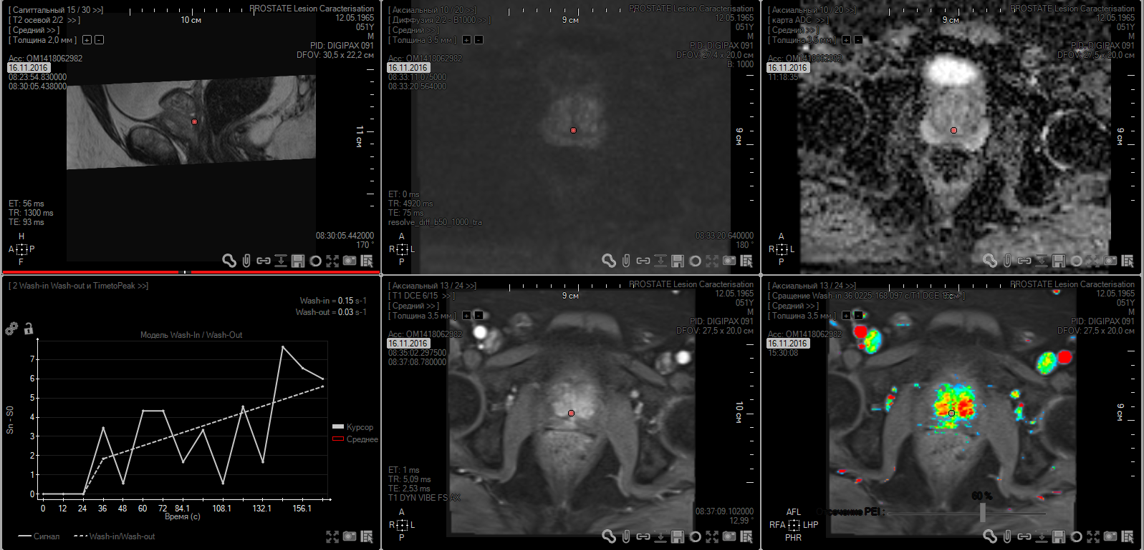
Новый уровень лучевой диагностики. ИТ-решения, меняющие все
28
Модуль Мониторинга
Модуль для анализа и дифференциальной диагностики рассеянного склероза
Модуль для анализа и диагностики патологических образований предстательной железы
Релиз в 2023
Автоматическая идентификация и обработка серий | Автоматическая идентификация и обработка серий T1, T2 (FLAIR) и Т1 с КУ Автоматическая сегментация анатомических областей ГМ и детекция очагов демиелинизации
Управление визуализацией | Преднастроенные адаптированные макеты для одновременной визуализации серий Т2ВИ, Т2-FLAIR, Т1ВИ-КУ, Т1ВИ
Автоматический анализ качественная и количественная оценка | Количественная оценка сегментированных структур ГМ: паренхимы, серое и белое вещество, желудочки Определение локализации очагов и оценка их морфологических и количественных характеристик (на сериях Т2ВИ, Т2-FLAIR, Т1ВИ с КУ)
Протоколирование результатов | Преднастроенные адаптированные протоколы исследования, включающие схему локализации очагов и их характеристики
Предобработка данных мпМРТ-исследования
Визуализация и управление отображением изображений
Автоматическая сегментация
Автоматические и ручные инструменты для качественного и количественного анализа
Стандартизация и формализация результатов по PI-RADS
Автоматическое формирование протокола исследования
Ожидаемый эффект
Ожидаемый эффект
ЕДИНАЯ ПЛАТФОРМА ЕРИС
↗︎ Точность диагностики
↘
Сокращение времени исследования
↗ ︎Ранняя выявляемость РС
↗ ︎
Ранняя выявляемость РПЖ
↘︎ ︎
Сокращение времени исследования
↗︎
Точность диагностики*
* Подтверждение диагноза осуществляется только при помощи биопсии ПЖ

Slide 29
И
Новый уровень лучевой диагностики. ИТ-решения, меняющие все
29
Интеграция ИИ в медицинские процессы
Модуль для анализа и дифференциальной диагностики рассеянного склероза
СППВР с применением ИИ
2
3
4
7
Контроль качества выполнения исследования
(укладка)*
Ранжирование по приоритетам по степени тяжести и т.п.
Подготовка проекта формализованного протокола
Аудит/контроль качества
1
5
6
Проведение исследования на аппарате
Просмотр и анализ врачом-рентгенологом
Подписание итоговой версии протокола
-30%**
до
Слой разметки ИИ добавляется к исходному исследованию
Экономия общего времени на подготовку заключения
ЕДИНАЯ ПЛАТФОРМА ЕРИС
Возможность отключения/ изменения прозрачности слоя разметки ИИ при просмотре
x2 экономия на инфраструктуре (данные не дублируются)
* Перспективная разработка ** По сравнению с общим временем подготовки протокола без использования ИИ
Notes:
Переход на цифру избавляет от банальных потерь на логистике. Не нужно ждать пока снимок перекочует из одного кабинета в другой. Можно забыть про ситуации, когда документация где-то теряется в стопках и лежит там пока ее не «раскопают» и т.п.
Одновременно с этим цифра помогает решить множество вопросов и на административно-управленческом уровне.
В точности понимая каким парком оборудования обладает служба лучевой диагностики можно с достаточной точностью прогнозировать количество исследований, которое способна выполнять как вся служба в целом, так и отдельно взятые ее подразделения в разных подразделениях медицинских организаций.
В точности понимая каким количеством персонала располагает система, а точнее доступным количеством рабочего времени врачей-рентгенологов и средней скоростью подготовки ими протоколов, можно прогнозировать пропускную способность системы (сколько протоколов в день усредненно способна выдавать система).
Имея возможности контроля за соблюдением нормативных показателей проведения исследований и подготовки протоколов, можно оценивать емкость системы и ее наполнение. Здесь следует пояснить, что под емкостью системы понимается количество исследований, которое может одновременно находиться в работе (с момента оформления направления), при условии, что каждое из этих исследований будет завершено (сформирован и подписан протокол) в установленный нормативом срок.
Таким образом, контролируя эти показатели и отслеживая тренд количества вновь поступающих на исполнение исследований можно с достаточно высокой степенью точности спрогнозировать момент переполнения системы, когда каждое вновь поступившее исследование с высокой степенью вероятности не будет обработано в срок. Такие знания дают управленческому персоналу огромный запас по времени для принятия конкретных решений о том, где и каким образом нужно и можно «усилить» систему, чтобы она справилась с нагрузкой, не генерируя при этом просрочек и как следствие негатива у пациентов или снижения качества диагностики, что еще хуже, т.к. может привести к пагубному воздействию на состояние их здоровья.
Работая с этими показателями превентивно, а не постфактум, можно существенно увеличить удовлетворенность пациентов и сохранить здоровую атмосферу в коллективе (не допуская неоправданные перегрузки и т.п.).

Slide 30
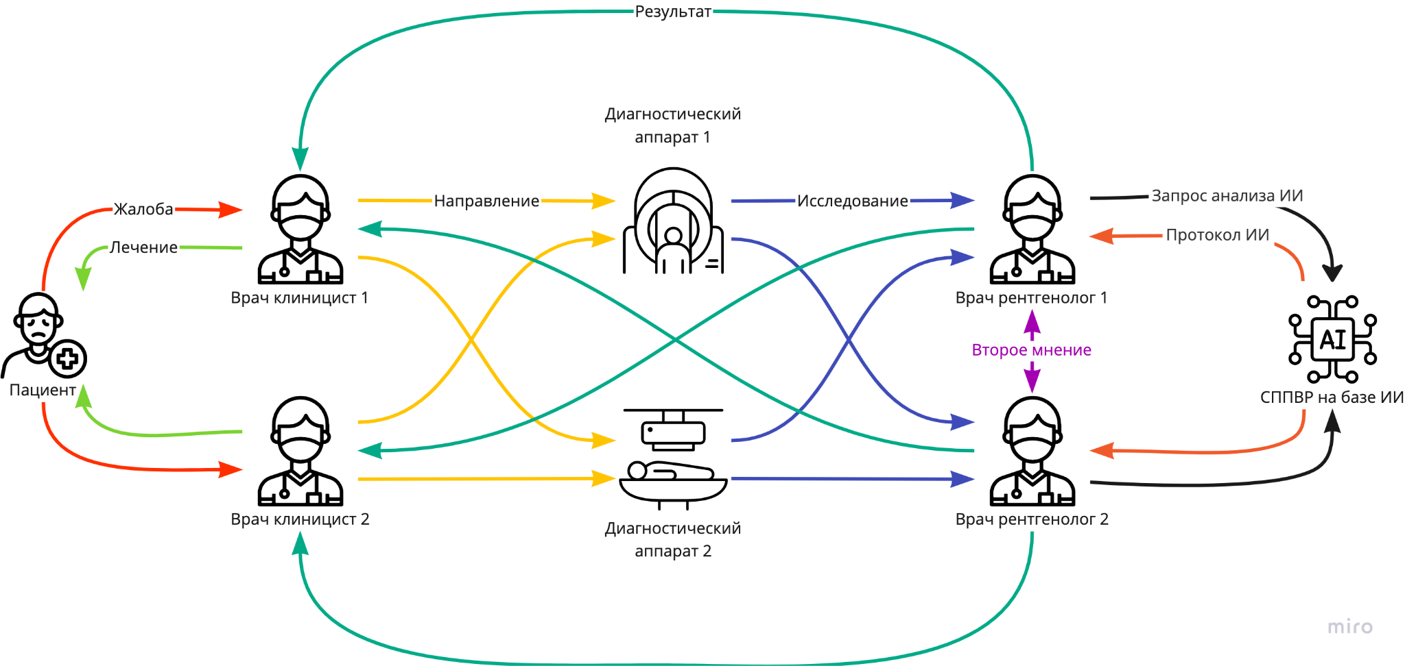
Управление
Новый уровень лучевой диагностики. ИТ-решения, меняющие все
30
МИС
РИС
ИИ
Цифровизация взаимодействия участников диагностического процесса (РИС)
Мониторинг показателей деятельности
Организация учебных процессов
ЕДИНАЯ ПЛАТФОРМА ЕРИС

Slide 31
Цифровизация взаимодействия участников диагностического процесса Рентгенологическая Информационная Система
Новый уровень лучевой диагностики. ИТ-решения, меняющие все
31
МИС
РИС
ИИ
ЕДИНАЯ ПЛАТФОРМА ЕРИС

Slide 32
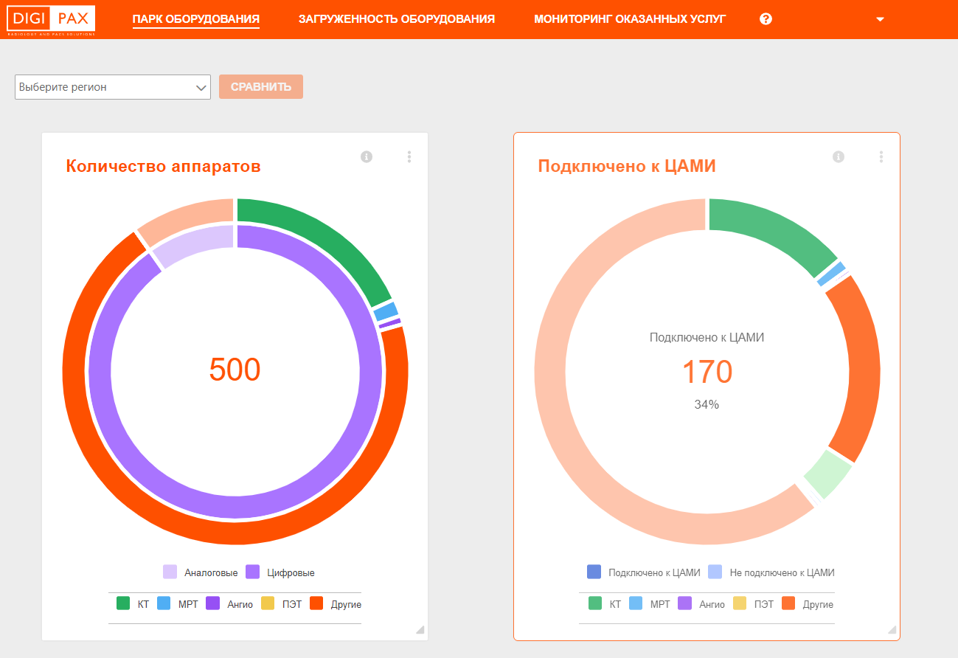
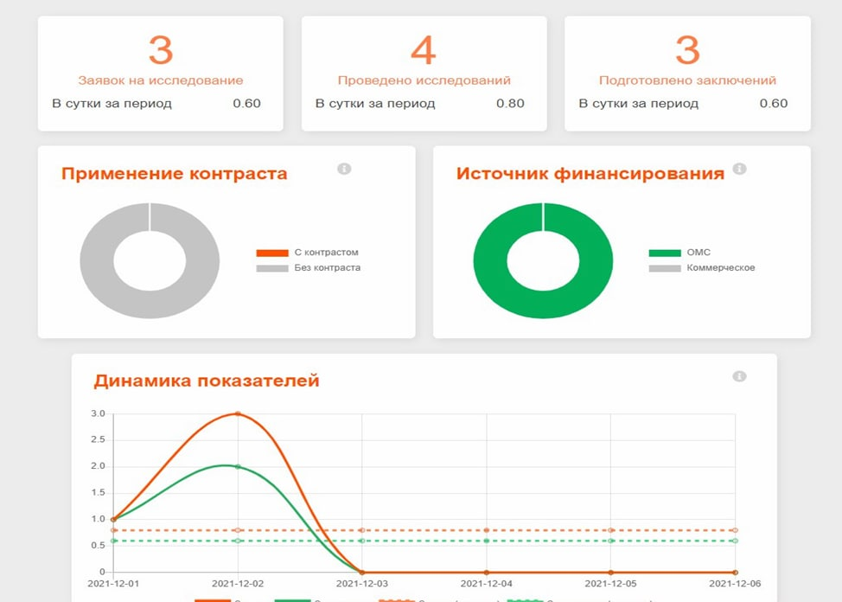
Цифровизация взаимодействия участников диагностического процесса Рентгенологическая Информационная Система
Новый уровень лучевой диагностики. ИТ-решения, меняющие все
32
Учет ресурсов служб(ы) лучевой диагностики кадровых и технических
Ведение расписания работы оборудования и персонала
Взаимодействие участников диагностического процесса в едином информационном поле от формирования направления на исследование, до заключения рентгенолога в электронной карте пациента (интеграция с МИС)
Формирование формализованных протоколов на основании шаблонов с учетом особенностей различных нозологий
Логирование событий фиксация фактов в ходе проведения диагностических процедур
Маршрутизация пациентов в соответствии с задаваемыми правилами и ограничениями
Взаимодействие между медицинскими организациями различного уровня организация «первого» и «второго» чтений исследований, проведение аудита качества
МИС
РИС
ИИ
Эффект
↘︎ Оптимизация нагрузки на имеющийся персонал/ оборудование | ↗ Повышение пропускной способности службы лучевой диагностики | ↘︎ Общее снижение издержек диагностического процесса | ↗ Повышение качества результатов проводимых исследований
ЕДИНАЯ ПЛАТФОРМА ЕРИС

Slide 33
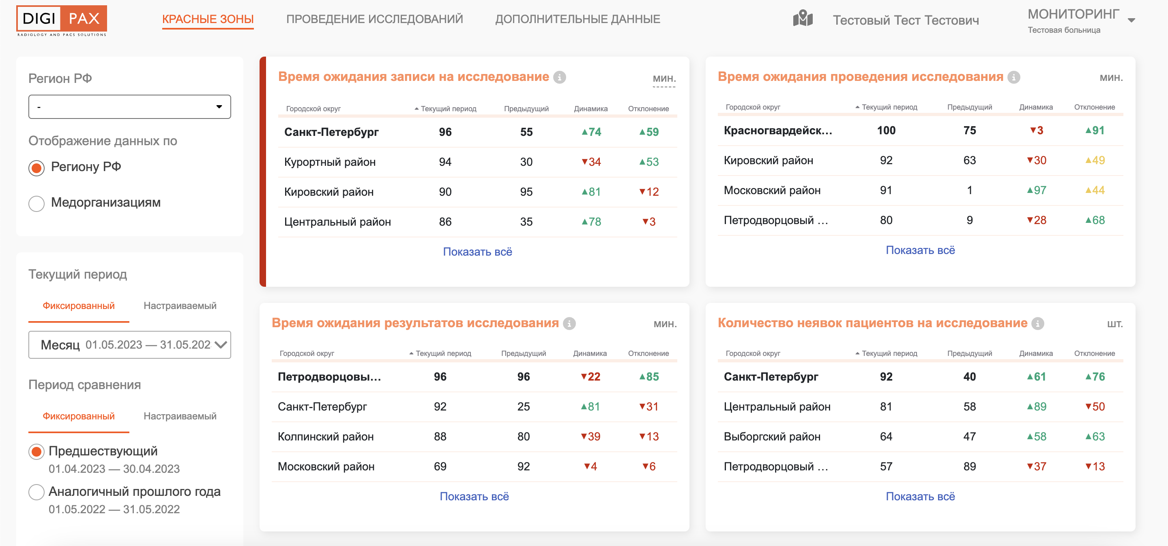
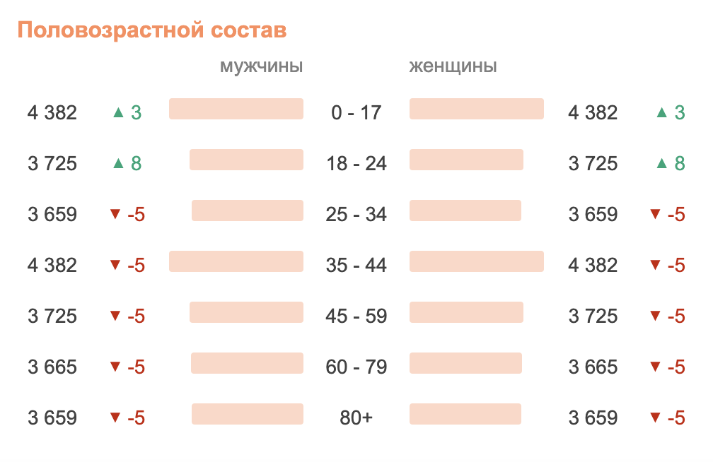
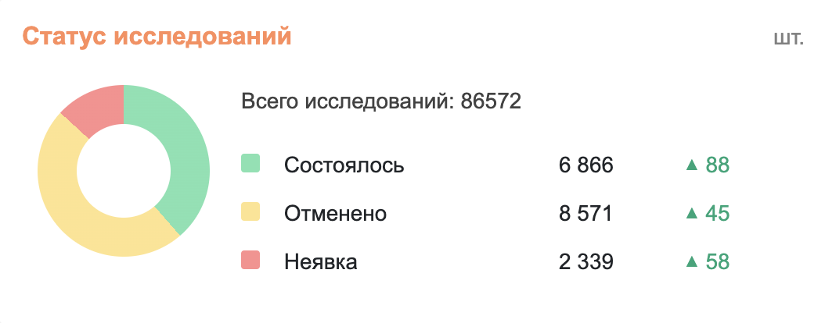
Мониторинг показателей деятельности
Новый уровень лучевой диагностики. ИТ-решения, меняющие все
33
Оперативное получение сведений об использовании всего подключенного парка оборудования
Прогнозирование сроков ремонта по данным износа самого оборудования или его составных частей
Возможность оценки эффективности использования оборудования
Возможность анализа обоснованности цен на закупку оборудования
ЕДИНАЯ ПЛАТФОРМА ЕРИС
Эффект
↘︎ Оптимизация нагрузки на имеющийся персонал/ оборудование | ↗ Повышение пропускной способности службы лучевой диагностики | ↘︎ Общее снижение издержек диагностического процесса | ↗ Повышение качества результатов проводимых исследований
ПРОТОТИП

Slide 34
Новый модуль Мониторинга
Новый уровень лучевой диагностики. ИТ-решения, меняющие все
34
Релиз в 2023
ПРОТОТИП
более
показателей
ЕДИНАЯ ПЛАТФОРМА ЕРИС

Slide 35
Новый модуль Мониторинга
Релиз в 2023
Разгребая бэклог. ЕРИС. Развитие 2023
Новый уровень лучевой диагностики. ИТ-решения, меняющие все
35
1
2
3
4
5
6
7
8
9
0
0
1
2
3
4
5
6
7
8
9
0
более
показателей
ЕДИНАЯ ПЛАТФОРМА ЕРИС
ПРОТОТИП

Slide 36
В результате
Новый уровень лучевой диагностики. ИТ-решения, меняющие все
36
Делаем работу прозрачной и управляемой
Увеличиваем доступность помощи сокращаем дефицит ресурсов, сокращаем очереди
Повышаем удовлетворенность пациентов
Поднимаем рейтинг системы здравоохранения
ЕДИНАЯ ПЛАТФОРМА ЕРИС

Slide 37
Ожидаемый эффект от внедрения ЕРИС
Новый уровень лучевой диагностики. ИТ-решения, меняющие все
37
Все оборудование и персонал объединяются в едином цифровом пространстве вся информация об исследованиях и медицинские изображения хранятся и обрабатываются централизованно в единой информационной системе
Оперативный доступ к исследованиям есть у любого врача с его рабочего места
Оптимизация нагрузки на имеющийся врачебный персонал за счет:
организации центров удаленного «первого» и «второго» чтения на территории региона и маршрутизации потоков исследований между медицинскими организациями различных уровней
применения решений на базе технологий ИИ
возможности направления исследований для анализа в ведущие медицинские организации Российской Федерации
Повышение качества проводимых исследований в регионе за счет возможности внедрения процедур аудита качества и дополнительного обучения персонала
Повышение доступности диагностической помощи и удовлетворенности пациентов

Slide 38
РТК Радиология
Новый уровень лучевой диагностики. ИТ-решения, меняющие все
38
Российский разработчик программного обеспечения, специализируется на создании и внедрении в регионах России цифровых платформ и ИТ-решений для здравоохранения муниципального, регионального и федерального уровней

Slide 39
Наши медицинские партнеры ведущие государственные и частные клиники
Новый уровень лучевой диагностики. ИТ-решения, меняющие все
39

Slide 40
Ключевые показатели РТК Радиология
Новый уровень лучевой диагностики. ИТ-решения, меняющие все
40
47 регионов внедрения
3+тысячи медицинских организаций
5+тысяч единиц техники подключено
100+тысяч активных пользователей
55+миллионов проведенных исследований
11+миллиардов медицинских изображений
Notes:
Наша компания, являясь поставщиком решений по автоматизации процессов работы службы лучевой диагностики для Московской области и еще 46 регионов приложит все усилия для достижения нашими заказчиками наилучших результатов в ближайшем обозримом будущем.
Мы приглашаем всех заинтересованных в успехе цифровой трансформации процессов здравоохранения к открытому диалогу, готовы делиться знаниями, прорабатывать новые идеи и воплощать их в жизнь.

Slide 41
География внедрения продуктов РТК Радиология
Новый уровень лучевой диагностики. ИТ-решения, меняющие все
41
СПБ |  |  |  | Мурм
МСК |  |  | Карел |  |  |  |  |  | Ненц
 |  | ЛО | Новг | Волог |  |  |  | Арх | Коми | ЯНАО |  |  | Крас |  |  | Чук
Калин |  | Псков | Твер | Яросл | Ива | Кос | МарЭл | Кир | Перм | Хан | Тюм | Томск | Кемер | Иркут | Саха | Магад | Кам
 |  | Смол | Калуж | МО | Влад | Нижн | Чув | Татар | Удм | Сверд | Кург | Новос | Хакас | Бурят | Амур
 |  | Бря | Орел | Тул | Рязан | Морд | Уль | Сам | Бшк | Чел | Омск | АлтР | Тыва | Забайк | ЕАО | Хаб |  | Схлн
 |  |  | Курск | Лип | Тамб | Пенз | Сар | Орен |  |  |  | АлтК |  |  |  | Прим
 |  |  |  | Бел | Врж | Волг
 |  | Крым | Адыг | Крдр | Рост | Калм | Астр
 |  | Севаст |  | Кара | Ставр | Чеч | Дгн
 |  |  |  | КБР | Осет | Инг
СПБ |  |  |  | Мурм
МСК |  |  | Карел |  |  |  |  |  | Ненц
 |  | ЛО | Новг | Волог |  |  |  | Арх | Коми | ЯНАО |  |  | Крас |  |  | Чук
Калин |  | Псков | Твер | Яросл | Ива | Кос | МарЭл | Кир | Перм | Хан | Тюм | Томск | Кемер | Иркут | Саха | Магад | Кам
 |  | Смол | Калуж | МО | Влад | Нижн | Чув | Татар | Удм | Сверд | Кург | Новос | Хакас | Бурят | Амур
 |  | Бря | Орел | Тул | Рязан | Морд | Уль | Сам | Бшк | Чел | Омск | АлтР | Тыва | Забайк | ЕАО | Хаб |  | Схлн
 |  |  | Курск | Лип | Тамб | Пенз | Сар | Орен |  |  |  | АлтК |  |  |  | Прим
 |  |  |  | Бел | Врж | Волг
 |  | Крым | Адыг | Крдр | Рост | Калм | Астр
 |  | Севаст |  | Кара | Ставр | Чеч | Дгн
 |  |  |  | КБР | Осет | Инг
47 регионов, ФМБА

